Slide 1
«IT-инвентаризация ЧГУ – автоматизированная система управления списанием технического оборудования на базе Битрикс»

Slide 2
Проблемная ситуация
Ручной учет оборудования приводит к ошибкам, потере данных и несвоевременному списанию;
Отсутствие единого реестра активов: сложно отследить состояние, местоположение и историю использования;
Длительные согласования списания между отделами (IT-служба, бухгалтерия, руководство);
Риск нарушений при списании (неправильное оформление документов, утилизация).

Slide 3
Карточка проекта «IT-инвентаризация ЧГУ»
Проблема | Показатели эффективности
Ручной ввод, отсутствие единого реестра активов, длительные согласования списаний между отделами, риск нарушений при списании. | 1. Сокращение сроков списания оборудования – с 30 до 7 дней. 2. Уменьшение ошибок в учете на 80%. 3. Прозрачность процессов: 100% оборудования отслеживается в системе. 4. Снижение затрат на хранение неиспользуемых активов на 40%.
Цель | Тип проекта | Сложность проекта
Создание централизованной системы для автоматизации процессов учета, проверки и списания устаревшего или нерабочего оборудования ЧГУ, обеспечивающей прозрачность, контроль и соответствие регламентам. | IT-решение (с элементами организационного и методического решений – кастомизация под ВУЗ, изменение бизнес-процессов). | B – повышенная сложность (ввиду интеграций с 1C, адаптации под ВУЗ, наличия мобильных решений, дашбордов, многоуровневой ролевой модели)
Описание продуктового результата
Работающая IT-система на базе Битрикс24, адоптированная под процессы списания оборудования в ЧГУ; централизованный реестр оборудования с возможностью идентификации по QR-кодам; автоматизированные workflow по заявкам, согласованиям и актам списания; отчеты и дашборды по состоянию оборудования (через Power BI); инструкции и обучающий материал для пользователей.
Срок реализации проекта | Заказчик
07.04.2025 – 07.04.2026 | Организация-заказчик: УИТ ЧГУ Представитель заказчика: Тарасов Александр Львович

Slide 4
Обзор существующих решений
Обзор существующих подходов к решению обозначенной проблемы
№ | Подход к решению проблемы | Где применен (конкретная организация /отрасль и пр.) | Источник (название статьи, ссылка на интернет-ресурс и пр.)
1 | Внедрение ITSM-системы на базе платформы ServiceNow | Университет Южной Калифорнии (USC), США | How USC Improved IT Asset Management” — ServiceNow Case Study, https://www.servicenow.com/
2 | QR-маркировка и учет через мобильное приложение + 1C | МГТУ им. Баумана | Сайт университета «bmstu.ru»
3 | Использование 1C: учет оборудования и инвентаря | Финансовый университет при Правительстве РФ | Сайт университета «fa.ru»
Обзор существующих аналогов продуктового результата
Критерий | Предлагаемый командой продукт | Аналог 1: ServiceNow (USC) | Аналог 2: 1C + мобильное приложение
Централизованная база оборудования | Да, с QR-кодами, интеграцией в Битрикс24 | Да, с RFID/QR-поддержкой | Да, ведется в 1C, QR вручную
Workflow по списанию и проверкам | Да, автоматизирован через Битрикс24 | Да, через кастомные модули | Частично автоматизирован, часто требует ручного вмешательства
Интеграция с бухгалтерией | Да, через 1С | Да, через сторонние интеграторы | Да, внутри 1C
Прогнозирование замены, аналитика | Да, через Power BI | Да, через встроенные дашборды ServiceNow | Ограниченно, через отчеты 1С
Мобильное сканирование QR | Да, через приложение Битрикс24 | Да | Да, отдельное приложение
Простота внедрения и адаптации | Высокая, за счет готовых модулей и кастомизации под ВУЗ | Средняя, требует высокой квалификации | Высокая, при наличии опыта работы с 1С
Вывод: проведенный сравнительный анализ показывает, что предлагаемое решение на базе Битрикс24 обладает оптимальным балансом функциональности и адаптируемости под нужды высшего учебного заведения.

Slide 5
График реализации проекта
Этапы | Основные задачи
1 | Сбор требований, изучение текущих процессов, согласование ТЗ, начальная инвентаризация
2 | Настройка Битрикс24, разработка кастомного workflow, интеграция с 1С, разработка QR-системы
3 | Тестирование, пилотный запуск в 1-2 подразделениях, обучение пользователей, исправление ошибок
4 | Полноценный запуск, подключение всех подразделений, сбор аналитики

Slide 6
График реализации проекта
Этапы проекта/ мероприятия | Срок выполнения | Участники проекта | Результат
Анализ и планирование 1.1. Аудит текущего учета 1.2. Согласование архитектуры решения | Месяц 1-2 | Гурбанович В. А. Бекошин Н. В. | Согласованное ТЗ, карта процессов, список оборудования
2. Разработка и кастомизация системы 2.1. Внедрение модуля ITSM и учета активов 2.2. Интеграция с 1С и внутренними API 2.3. Настройка QR-маркировки 2.4. Разработка шаблонов, документов и актов | Месяц 3-6 | Гурбанович В. А. Бекошин Н. В. | Настроенная система Битрикс24 с workflow и интеграцией
3. Пилотное внедрение и обучение 3.1. Запуск в IT-отделе и бухгалтерии 3.2. Обучение пользователей 3.3. Обратная связь, устранение проблем | Месяц 7-8 | Гурбанович В. А. Бекошин Н. В. | Обучено определённое количество пользователей, исправлены ошибки в системе
4. Полный запуск 4.1. Масштабирование на все подразделения 4.2. Подключение Power BI, финальные отчеты 4.3 Передача в эксплуатацию | Месяц 9-12 | Гурбанович В. А. Бекошин Н. В. | Вся техника в системе, отслеживание 100% активов

Slide 7
Риски проекта
Ключевые риски проекта | Последствия для проекта от наступления риска | Мероприятия по управлению рисками
Сопротивление сотрудников переходу на цифровой учет | Низкий уровень вовлеченности, саботаж новых процессов, срыв сроков внедрения, возврат к ручному учету | Вовлечение ключевых лиц в тестовую группу, упрощение интерфейса
Ошибки при интеграции с 1С | Нарушение бухгалтерского учета, потери данных, невозможность автоматического списания, рост недоверия к системе | Привлечение внешнего разработчика 1С, двойная проверка данных
Некорректная маркировка оборудования | Сбой в учете активов, ошибки в списании, двойной учет, необходимость повторной инвентаризации, недостоверная аналитика | Проведение инвентаризации силами IT-отдела перед внедрением
Нарушения при утилизации | Юридические последствия, санкции со стороны контролирующих органов, порча репутации ВУЗА | Внедрение этапа проверки службой безопасности в workflow
Нехватка ресурсов на поддержку системы | Задержки в работе системы, рост количества ошибок, снижение доверия пользователей, риск отказа от использования решения | Заключение договора с вендором Битрикс на сопровождение

Slide 8
Бюджет проекта
Бюджет проекта – это предварительный подсчет всех расходов, которые необходимы для реализации проекта. Для определения категорий и статей расхода можно опираться на план реализации проекта, а именно на мероприятия указанные в нем.
Перечислите основные статьи затрат по проекту и определите их стоимость.
№ | Категория расходов | Статья расхода | Стоимость (ед.), руб. | Количество единиц | Всего, руб. | Всего для оплаты из источника финансирования, руб. | Источник финансирования
1 | Материальные расходы:
 |  | 1.1
 |  | …
2 | Закупаемые услуги/ трудозатраты:
 |  | 2.1
 |  | ….
3
 |  | 3.1
Итого (общий)

Slide 9
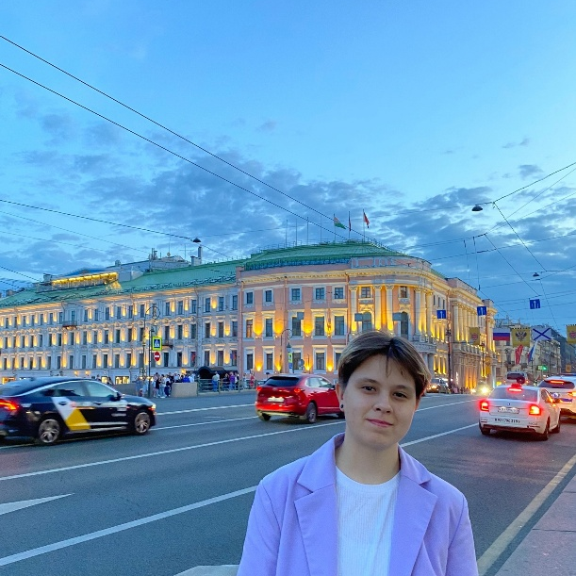

Название команды
Бекошин Никита Вячеславович, роль в команде: лидер, мыслитель, исследователь, специалист
Гурбанович Вероника Андреевна, роль в команде: исполнитель, доводчик

